Slide 1
Отдел иностранной литературы Здоровым быть – долго жить
Виртуальный
тематический просмотр
2020

Slide 2
Человек – творец своего здоровья. Для этого он должен владеть достоверной полезной информацией и уметь ее применять. В этом поможет тематический просмотр «Здоровым быть – долго жить».
Здесь представлены книги из фонда отдела иностранной литературы о здоровом образе жизни, правильном питании, режиме труда и отдыха, вредных привычках и т.д.

Slide 3
“Короткую жизнь мы не получаем, а делаем ее такою; не бедны мы жизнью, а пользуемся ею расточительно... Жизнь длинна, если ею умело пользоваться”.
Сенека
“We are not given a short life but we make it short, and we are not ill-supplied but wasteful of it… Life is long if you know how to use it”.
Seneca

Slide 4
Kane, Nancy M. Managing Health : An International Perspective / N. M. Kane, N. C. Turnbull. - San Francisco : Jossey-Bass, 2003. - XVII, 460 p. - Ind.: p. 435-460. В книге представлен международный взгляд на инструменты и механизмы, используемые для управления затратами, уходом и здоровьем населения. Ресурс содержит 11 учебных кейсов для получения глубокого понимания проблем реформы здравоохранения и разработки профессионалами решений для реальных ситуаций. Издание будет полезно тем, кто занимается сравнительным анализом международных систем здравоохранения, а также студентам медицинских вузов и медработникам. Аннотация издательства

Slide 5
Williams, Luanne Kemp. Environmental health secrets / L. K. Williams, R. L. Langley. - Philadelphia : Hanley and Belfus, Inc., 2001. - XIII, 266 p. - (The Secrets Series). Этот удобный справочник создан в формате вопросов и ответов. Он охватывает такие темы, как разрушение озонового слоя, глобальное потепление, качество воды и опасные отходы. Свой вклад в издание внесли 58 авторов-специалистов по темам неотложной медицины, эпидемиологии, безопасности и гигиены труда, токсикологии, защиты стратосферы, лесного хозяйства и прикладных наук. Списки, мнемоника, таблицы, лаконичные ответы и неформальный тон издания способствуют живому восприятию текста и совместному обучению. Аннотация издательства

Slide 6
Vander Zanden, James W. Human development / J. W. Vander Zanden. -5th ed. - New York ; St. Louis ; San Francisco : McGraw- Hill Inc., © 1993. - XVII, 715 p. : col. ill. - Текст англ. - Bibliogr.: p. 621-687. - Ind.: p. 689-715. Обзор развития человека от перинатального периода до поздней зрелости. В работе используются междисциплинарные примеры и исследования, чтобы передать широту и сложность изучения развития продолжительности жизни в хронологическом формате. Автор черпает материал из психологии, биологии, социологии и антропологии, чтобы применить и объяснить мириады проблем развития, с которыми мы сталкиваемся в повседневной жизни. В книге представлен новый обзор важных результатов в развитии продолжительности жизни, таких как: СПИД у младенцев, детей и взрослых, исследования Кэрол Гиллиган по самооценке у девочек-подростков, генетический скрининг и консультирование. Аннотация издательства

Slide 7
Meeks, Linda. Health : A Wellness Approach / L. Meeks, P. Heit ; project ed. N. C. Henderson ; ed. T. A. Curtis [et al.] ; production ed. J. C. Yerkey ; project des. K. Frankenberry ; project artist C. L. White ; phot. ed. B. Buchholz ; ill.: M. Braught, N. A. Heim, G. R. Wasserman. - Columbus, Ohio ; Toronto ; London : Merrill, © 1991. - XII, 596 p. : tab., fig. - Текст англ. - Ind.: p. 586-594.
Назначение книги - помочь людям эффективно управлять своей жизнью. Используя этот учебник, вы приобретете знания о навыках, которые необходимы для того, чтобы человек мог стать зрелой личностью и достиг оптимального здоровья. Вы будете разрабатывать линию здорового поведения, чтобы практиковать эти навыки. Вам будет предложено ставить перед собой цели и использовать самодисциплину в их достижении.
Аннотация издательства

Slide 8
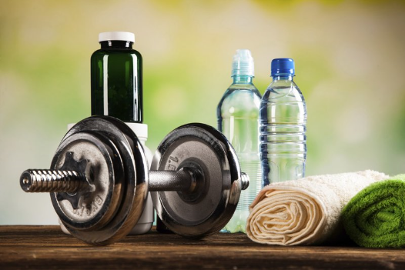
“Умеренно и своевременно занимающийся физическими упражнениями человек, не нуждается ни в каком лечении, направленном на устранение болезни”.
Авиценна
“A person who is moderate and timely engaged in physical exercises does not need any treatment aimed at eliminating the disease”.
Avicenna

Slide 9
Antoon, Alia Y. The Quick Reference Guide to Your Child's Health : Birth to Age Five / Alia Y. Antoon, Denise M. Tompkins. - Los Angeles : Lowell House, 2000. - XIII, 321 p. : il, tab. Уход за детьми - сложная задача. Профессор клинической педиатрии Гарварда и специалист по сестринскому делу в педиатрии составили исчерпывающее руководство по симптомам и лечению распространенных детских болезней и травм. В алфавитном порядке и с перекрестными ссылками по симптомам, каждый раздел включает определение болезни, скорую помощь. Книга поможет ответить на многие вопросы, ознакомит с безрецептурными лекарствами и проблемами, связанными с их принятием. Аннотация издательства

Slide 10
Living longer and better with health problems / ed. S. Daly ; foreword J. G. Bartlett. - Springhouse, Pennsylvania : Springhouse Corporation, © 1996. - X, 517 p. : ill. - (NurseAdviser). - Текст англ. - Ind.: p. 500-517.
Руководство по пожизненным болезням описывает терапию, лечение, лекарства и изменения образа жизни, которые способствуют более здоровой и счастливой жизни, несмотря на хронические заболева-ния. Описано более 70 хронических болезней, включая ишемическую болезнь сердца, гипертонию, болезнь Паркмана и диабет. По каждому недугу приведены его причины, следствия, соответствующие диагностические тесты, прогноз, осложнения и методы лечения. В книге также представлено более 100 "пособий по самопомощи", призванных облегчить жизнь с тем или иным состоянием здоровья. Книга также предлагает краткие ответы на часто задаваемые вопросы.
Аннотация издательства

Slide 11
Carlson, Karen J. The women's concise guide to a healthier heart / K. J. Carlson, S. A. Eisenstat, T. Ziporyn. - Cambridge, Massachusetts ; London, England : Harvard University Press, © 1997. - 136 p. : ill. - Текст англ. - Ind.: p. 134-136. Каждый год полмиллиона американских женщин умирают от проблем с сердцем и еще 2,5 миллиона попадают в больницу с сердечными заболеваниями. В этой книге рассматриваются риски и реалии сердечно-сосудистых заболеваний у женщин, а также вопросы холестерина и диабета, стресса и депрессии, диеты и курения. Руководство излагает все, что в настоящее время известно о предотвращении, распознавании и жизни с проблемой женского сердца. Аннотация издательства

Slide 12
Уход за больным в домашних условиях. - Севастополь : Вебер, 2007. - 57 p. - (Библиотека "АРПИ" на иностранных языках "В помощь специалисту. Медицина"). Материалы, содержащиеся в пособии, основаны на практических рекомендациях по уходу за больным, разработанных специалистами англоязычных стран, и приводятся в их оригинальном изложении на английском языке. В связи с этим, они могут представлять профессиональный интерес для медицинских работников, которые совмещают работу в лечебном заведении с преподавательской деятельностью, в т. ч. и с участием иностранных студентов. Аннотация издательства

Slide 13
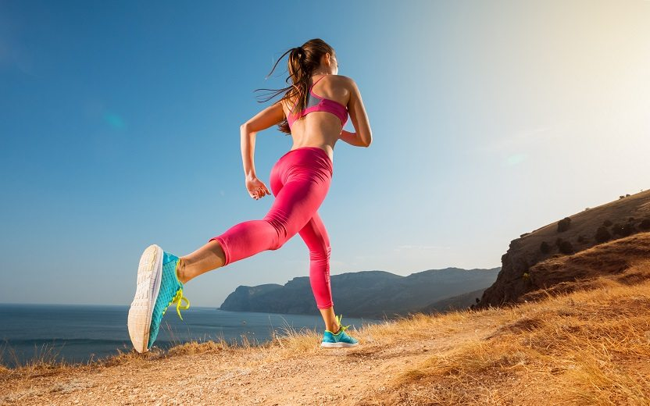
“Гимнастика, физические упражнения, ходьба должны прочно войти в повседневный быт каждого, кто хочет сохранить работоспособность, здоровье, полноценную и радостную жизнь”.
Гиппократ
“Gymnastics, physical exercises, walking should firmly enter the everyday life of everyone who wants to maintain working capacity, health, a full and joyful life”.
Hippocrates

Slide 14
The New Holistic Health Handbook : Living Well in a New Age / Berkeley Holistic Health Center ; ed. S. Bliss [et al.]. - [New York] : Plum, © 1985. - XIV,429 p. : ilL., fig., tab. - Текст англ. - Bibliogr.: p. 411-414 . - Ind.: p. 424-427. Обзор альтернативной медицины опирается на целый ряд практик, отражающих новые достижения в области целостного здоровья, обсуждая продление жизни, йогу, иглоукалывание, гомеопатию, питание, контроль рождаемости и другие темы. Аннотация издательства

Slide 15
Burns, George. How to Live to Be 100 - Or More: The Ultimate Diet, Sex and Exercise Book (At My Age, Sex Gets Second Billing) / G. Burns. - New York : A Plume Book, 1989. - 187 p. : ill. - Текст англ. Автор, телеведущий и международный секс-символ Джордж Бернс делится c людьми старшего поколения своей уникальной формулой физических упражнений, диеты и секса. Бернс раскрывает свой личный режим фитнеса, а также рассказывает несколько шуток и делится веселыми и трогательными анекдотами о своих знаменитых друзьях, карьере и жене Грейси. Аннотация издательства

Slide 16
Jahn, Esther. Yoga : ein Weg zur Gesundheit / E. Jahn. - 1. Aufl. - Jena : VEB Gustav Fischer Verl., © 1990. - 258 S. : ill. - Текст нем. Книга предназначена для широкого круга лиц, которым знания о поддержании здоровья передаются с помощью упражнений йоги. Цели, пути, способы действия и методы йоги обсуждаются в четкой и ориентированной на суть форме. Методы включают в себя основные элементы хатха-йоги (дыхание, релаксация, концентрация, медитация, позы тела). Они наглядно и подробно описаны, иллюстрированы и теоретически обоснованы, чтобы быть полезными как новичкам, в одиночку или в группах, так и знающим предмет читателям. Аннотация издательства

Slide 17
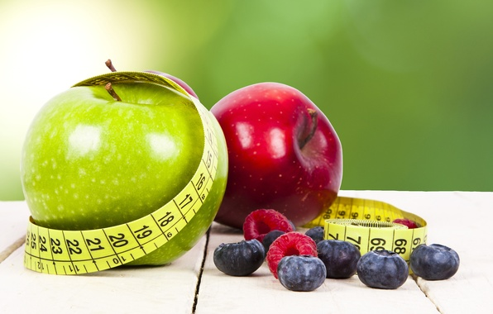
“Здоровье гораздо более зависит от наших привычек и питания, чем от врачебного искусства”.
Д. Леббок
“Health is much more dependent on our habits and nutrition than on medicine”.
J. Lubbock

Slide 18
Williams, Melvin H. Nutrition for health, fitness and sport / M. H. Williams. - Fifth edition. - Boston : McGraw-Hill, 1999. - XII, 500 p. Этот учебник дает всестороннее освещение роли питания в укреплении здоровья, физической подготовки и спортивных результатов человека. Исследовательская и практическая деятельность конца 1990-х годов включена в книгу целиком. Аннотация издательства

Slide 19
Parker, Steve. The Advanced Mediterranean Diet : Lose Weight, Feel Better, Live Longer / S. Parker. - Gilbert, Arizona : Vanguard Press, 2007. - 302 p. - Текст англ. - Ind.: p. 292-302. - App.: p. 235-267. - Sel. ref.: p. 268-281.
Средиземноморская диета ассоциируется с большей продолжительностью жизни и меньшим количеством хронических заболеваний. Цель автора - помочь людям с избыточным весом похудеть, питаясь в средиземноморском стиле, что ведет к улучшению здоровья в целом. Доктор медицины Стив Паркер усиливает традиционную средиземноморскую диету последними научными достижениями. План питания приближается к традиционной средиземноморской диете при оптимальном потреблении фруктов, овощей, орехов, бобовых, цельного зерна, молочных продуктов, оливкового масла, мяса, курицы, яиц и рыбы.
Аннотация издательства

Slide 20
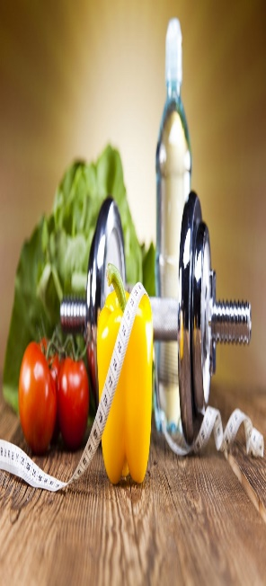
“Единственная красота, которую я знаю, — это здоровье”.
Г. Гейне
“Die einzige Schönheit, die ich kenne, ist die Gesundheit”.
H. Heine
.

Slide 21
Грамотно применяя эти и другие сведения из материалов выставки, можно сделать многое для сохранения здоровья – собственного и своих близких.

Slide 22
Описания, аннотации, фото книг, а также тематические фотографии взяты из источников, находящихся в открытом доступе в интернете:
https://www.amazon.com/Managing-Health-International-Nancy-Kane/dp/0787968994
https://www.amazon.com/Environmental-Health-Secrets-Luanne-Williams/dp/1560534087
https://www.amazon.in/Human-Development-Wilfrid-Vander-Zanden/dp/007066997X
https://www.amazon.com/Health-Wellness-Approach-Linda-Meeks/dp/0675063442
https://books.google.com/books/about/The_Quick_Reference_Guide_to_Your_Child.html?id=dh7pUnKpWt4C&source=kp_cover
https://www.amazon.co.uk/Living-Longer-Better-Problems-advisor/dp/0874348269
https://www.amazon.com/Womens-Concise-Guide-Healthier-Heart/dp/067495484X

Slide 23
http://www.bookvamed.com.ua/product_info.php?products_id=2599
https://www.amazon.com/New-Holistic-Health-Handbook-Living/dp/0828905606
https://www.amazon.com/New-Holistic-Health-Handbook-Living/dp/0828905614
https://www.abebooks.com/servlet/BookDetailsPL?bi=30256761901
https://www.raamatuvahetus.ee/yoga-ein-weg-zur-gesundheit/U00028161
https://www.abebooks.com/9780697295101/Nutrition-Health-Fitness-Sport-Williams-0697295109/plp
https://www.amazon.com/Advanced-Mediterranean-Diet-Weight-Better/dp/0979128471

Slide 24
Ссылки на тематические фото:
https://lesok-mdou15.ucoz.ru/index/zdorovaja_semja_zdorovyj_rebenok/0-177
https://i2.wp.com/pepswork.com/wp-content/uploads/2016/06/nutrition-sportive.jpg?ssl=1
https://s1.1zoom.me/big0/443/Apples_Blueberries_509805.jpg
https://lafitness.files.wordpress.com/2014/11/nitric-oxide-supplements-and-work-out-tips.jpg
https://www.shutterstock.com/ru/image-photo/woman-running-young-girl-runner-jogging-447422740
http://pu27.com/wp-content/uploads/2012/07/slide_3.jpg
http://sch556.spb.ru/imgnews/zoj1.jpg

Slide 25
Спасибо за внимание !

